Slide 1
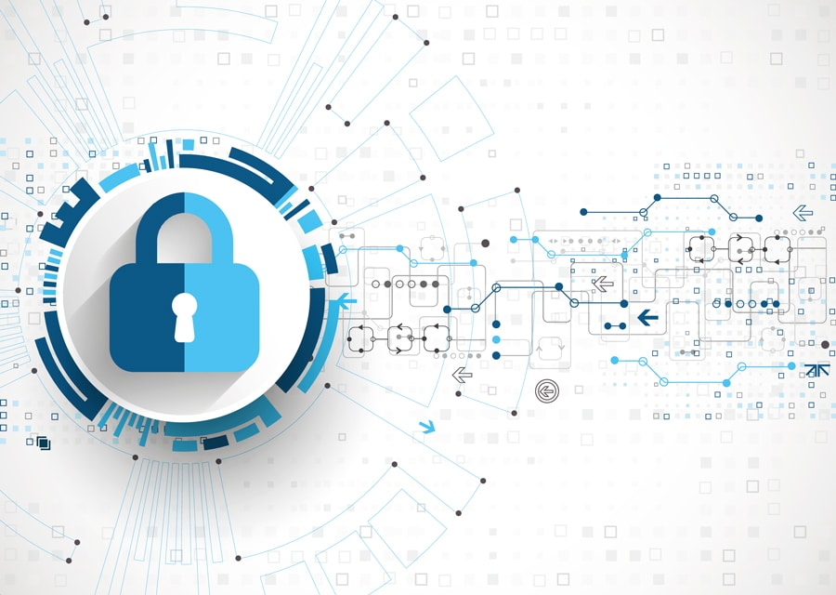
Digitální soukromí – závěry
Building Digital Resilience by Making Digital Wellbeing and Security Accessible to All 2022-2-SK01-KA220-ADU-000096888

Slide 2
Shrnutí kurzu
Porozumění digitálnímu soukromí
Phishing
Typy digitálního soukromí a výuka digitálního soukromí

Slide 3
Rekapitulace kurzu č. 1 - Porozumění digitálnímu soukromí
Definice digitálního soukromí
Co? Schopnost jednotlivce kontrolovat a chránit přístup ke svým osobním údajům a jejich používání při pohybu na internetu.
Dopad: Nejedná se o abstraktní pojem, je důležité mu rozumět, aby byly jejich osobní údaje v bezpečí před neoprávněným použitím.
Proč? V propojeném světě je rozdíl mezi osobním / soukromým a obecným / veřejným vždy tenčí. Digitální soukromí (DP) je ochrana.
Měřit? V EU zaručuje GDPR (obecné nařízení o ochraně osobních údajů) ochranu vašich osobních údajů při každém jejich shromažďování.
.

Slide 4
Rekapitulace kurzu č. 1 - Porozumění digitálnímu soukromí
Definice digitálního soukromí
Zákon? Právo na soukromí je chráněno článkem 8 Listiny základních práv Evropské unie.
Výhody DP? Schopnost chránit osobní údaje, prevence krádeže identity, prevence neoprávněného přístupu, vyhýbání se cíleným reklamám.
Bez DP? Riziko kybernetických útoků, krádeží a podvodů s identitou, narušení dat, ztráty důvěry, sledování a monitorování, psychologických dopadů.
Vydává? Strategie (vzdělávací, antivirové atd.) ke zmírnění rizik a zranitelností (phishing, malware, ransomware atd.).

Slide 5
Rekapitulace kurzu č. 1 - Porozumění digitálnímu soukromí
Klíčové prvky Digitální soukromí
Osobní údaje? Jakékoli informace, které se vztahují k identifikované žijící osobě.
Bezpečnost dat? Instalace bezpečnostních programů (antivirové, osobní servery pro firmy atd.) na ochranu před narušením dat.
Souhlasu? Používání souborů cookie (technické / analytické / profilování).
Vzdělávání uživatelů? Uživatelé internetu mají ty správné dovednosti pro bezpečnou správu svého obsahu

Slide 6
Rekapitulace kurzu č. 2 - Phishing
Definice phishingu
Co? Phishing je běžný typ kybernetického útoku, který se zaměřuje na jednotlivce prostřednictvím e-mailu, textových zpráv, telefonních hovorů a dalších forem komunikace.
Proč? Jedná se o techniku pokusu o získání citlivých údajů, jako jsou čísla bankovních účtů, prostřednictvím podvodné žádosti v e-mailu nebo na webové stránce, ve které se pachatel vydává za legitimní firmu nebo renomovanou osobu.
Různé typy? E-mailový phishing, spear phishing, klonovací phishing, hlasový phishing, SMS phishing

Slide 7
Rekapitulace kurzu č. 2 - Phishing
Seznam různých typů phishingu
Klonovat phishing? Zločinci klonují e-maily nebo zprávy z minulosti a přesměrovávají lidi na falešné stránky, které jsou často identickými kopiemi původních stránek.
Hlasový phishing? Podvodná technika, která zahrnuje použití telefonních hovorů k oklamání lidí k získání důvěrných informací. Tito podvodníci se často vydávají za legitimní podniky, jako jsou banky.
SMS phishing? Stejně jako hlasový phishing se i SMS phishing provádí prostřednictvím textových zpráv. Tyto zprávy obvykle obsahují škodlivé odkazy nebo naléhavé požadavky na citlivé informace.

Slide 8
Rekapitulace kurzu č. 3 - Typy digitálního soukromí
Ochrana osobních údajů: citlivé údaje
Co? Citlivé údaje lze definovat jako podmnožinu osobních údajů, jako jsou údaje odhalující rasový nebo etnický původ, náboženské nebo filozofické přesvědčení atd.
Vpravo? Článek 8 dává právo na ochranu jeho osobních údajů na základě článku 5 evropského nařízení 2016/679.
Zásady? Korekce a transparentnost, Omezení (omezeno na účel), Zachování (uchováváno po omezenou dobu), Odpovědnost.
Jak? Znát správné záruky na ochranu osobních údajů a zajištění zákonného zacházení, když jsou lidé v kontaktu s údaji jiných lidí.

Slide 9
Rekapitulace kurzu č. 3 - Typy digitálního soukromí
Digitální soukromí na mobilních telefonech
Používejte zabezpečené aplikace (aplikace s koncovým šifrováním).
Silná a jedinečná hesla (dlouhá > minimálně 16 znaků + specifický symbol).
Dvoufaktorová autentizace.
Aktualizace softwaru (pravidelné aktualizace včetně bezpečnostních záplat).
Vyhněte se nezabezpečeným veřejným Wi-Fi sítím (sítě zranitelné vůči útokům typu man-in-the-middle).
Neklikejte na podezřelé odkazy (mohou obsahovat malware nebo phishing).
Zkontrolujte nastavení ochrany osobních údajů (omezení přístupu k vašim osobním údajům).
Udržujte komunikaci otevřenou (pokud máte jakoukoli podezřelou aktivitu, okamžitě ji nahlaste!).

Slide 10
Volná licence
Produkt vyvinutý zde v rámci projektu "Building Digital Resilience by Making Digital Wellbeing and Security Accessible to All 2022-2-SK01-KA220-ADU-000096888" byl vyvinut za podpory Evropské komise a odráží výhradně názor autora. Evropská komise neodpovídá za obsah dokumentů
Publikace získává licenci Creative Commons CC BY- NC SA
.
Tato licence vám umožňuje distribuovat, remixovat, vylepšovat a stavět na díle, ale pouze nekomerčně. Při užití díla i výňatků z něj musí:
musí být uveden zdroj a odkaz na licenci a musí být zmíněny případné změny. Autorská práva zůstávají autorům dokumentů.
Dílo nesmí být použito pro komerční účely.
Pokud dílo znovu vytvoříte, převedete nebo na něm budete stavět, musí být vaše příspěvky zveřejněny pod stejnou licencí jako originál.
Prohlášení:
Financováno Evropskou unií. Vyjádřené názory a stanoviska jsou však pouze názory a stanoviska autora (autorů) a nemusí nutně odrážet názory a stanoviska Evropské unie nebo Evropské výkonné agentury pro vzdělávání a kulturu (EACEA). Evropská unie ani EACEA za ně nemohou nést odpovědnost.

